Slide 1
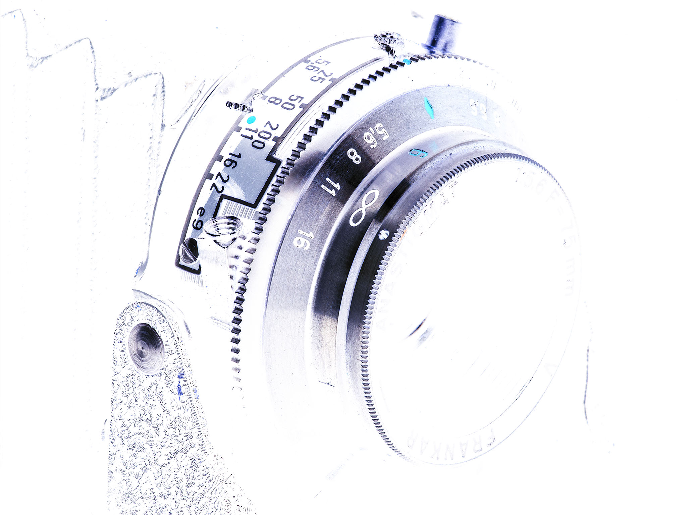
GDPR och fotografering
I samarbete med

Slide 2
Vad menas med GDPR?
General Data Protection Regulation
Dataskyddsförordningen, GDPR, stärker rättigheterna för dig som privatperson.
Du har bland annat rätt att få reda på vilka personuppgifter om dig som ett företag eller annan organisation hanterar, rätt att få felaktiga personuppgifter korrigerade och i vissa fall rätt att få uppgifter raderade.

Slide 3
Hur påverkas man som fotograf av GDPR?
Syftet med GDPR, som är en förordning i EU, är att den personliga integriteten ska skyddas!
Eftersom bilder ingår i begreppet personuppgifter så påverkas fotografering av den nya lagen.
Personuppgift är allt som går att koppla till en levande person
namn, adress, personnummer, IP-nummer
Klädsel, hårfärg, tatueringar etc
Det gör att även bilder där personer är med är personuppgifter!

Slide 4
Vad regleras i GDPR?
Lagen styr sedan över själva behandlingen av uppgifterna!
Allt som görs med personuppgiften
Från det att man trycker på exponeringsknappen tills att bilden raderas helt, dvs från samtliga minneskort och hårddiskar.
Hela den hanteringen kräver tillstånd!

Slide 5
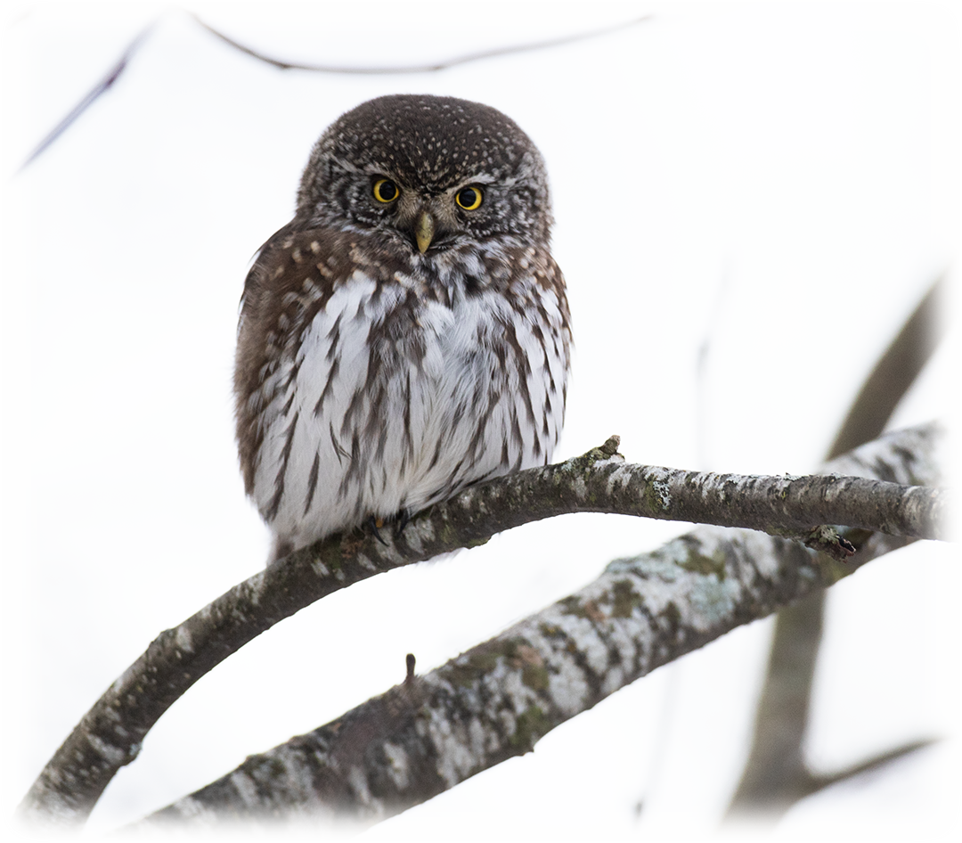
Vilka rättsliga grunder finns?
Rättsliga grunder för att fotografera med personer i bild kräver:
Samtycke
Avtal
intresseavvägning

Slide 6
Vad innebär samtycke?
Samtycke innebär att du frågar den som blir fotograferad för att få ett tillstånd från denne.
Samtycket bör, enligt GDPR, då lämnas ”genom en entydig bekräftande handling som innebär ett frivilligt, specifikt, informerat och otvetydigt medgivande från den registrerades sida om att denne godkänner behandling av personuppgifter rörande honom eller henne”.
Lagen ställer inga krav på hur du får samtycke.

Slide 7
Avtal?
Ett formaliserat avtal om publicering, mångfaldigande, användning etc.
Ett avtal kan vara muntligt men ett skriftligt avtal är att rekommendera.

Slide 8
Vad ska finnas med i ett avtal?
Syftet med avtalet!
Vilka som har ingått avtal!
Avtalets omfattning!
Antalet bilder!
Vad bilderna ska användas till!
Hantering av en förändring av användningen!
Hur länge bilderna får sparas!
Underskrifter av båda parter

Slide 9
Intresseavvägning?
Om det varken finns samtycke eller avtal.
Då vägs det egna intresset av att göra den här behandlingen mot den vars personuppgifter det gäller.
Om det av någon anledning kan vara viktigare att du får behandla de här bilderna än att den personliga integriteten bevaras hos dem som syns på bilderna.

Slide 10
Vilka fotografer berörs?
En tydlig skiljelinje är vad som görs för privat bruk och vad som hamnar utanför den privata sfären.
Vissa bilder kan vara ämnade för privat bruk men hamnar ändå utanför det privata.
Bilderna sprids bland några få vänner inom en begränsad krets på ”Facebook” kan det betraktas som privat.
Går bilderna däremot ut till 200-300 ”vänner på Facebook” som gillat och kommenterat bilderna så är det offentligt och troligen utanför den privata sfären – i de fallen ska även privatpersoner ta hänsyn till GDPR.

Slide 11
Innebär det här att man måste springa runt på stan och samla in samtycken från alla som kommer med på bild?
Nej det finns undantag!
all behandling som omfattas av Tryckfrihetsförordningen (TL) och Yttrandefrihetsgrundlagen (YGL) faller utanför GDPR.
Om syftet är journalistiskt, konstnärligt, litterärt eller akademiskt skapande.

Slide 12
Vad innebär journalistiskt?
Det behöver inte vara professionellt.
Det kan vara någon form av opinionsbildning som man gör på ett journalistiskt sätt, så att det kommer allmänheten till kännedom.
En blogg som har ett journalistiskt innehåll kan vara ett exempel. Här är språkbruket mycket viktigt!
Det krävs inget utgivningsbevis för att kallas journalistiskt.

Slide 13
Utgivningsbevis?
Ett sätt att kringgå GDPR på ett enkelt sätt är att skaffa ett utgivningsbevis.
Det är för att inte bli ifrågasatt huruvida det är journalistik eller inte av Datainspektionen, som är granskande myndighet för GDPR.
Ett utgivningsbevis erhålls från ”Myndigheten för press, radio och tv” och kostar ett par tusen kronor och är hyffsat enkelt att få.

Slide 14
Gatufotografering, är det ok?
Det är i högsta grad konstnärlig verksamhet, vad skulle det annars vara?
Så länge de gatufotograferade bilderna i efterhand behandlas enligt konstnärliga ändamål eller omfattas av Tryckfrihetslagen eller Yttrandefrihetsgrundlagen kan de spridas i t ex sociala medier.
Observera att även äldre bilder omfattas av GDPR vad gäller register med personuppgifter.

Slide 15
Om mina konstnärliga bilder används kommersiellt, då?
Bilder som är ett resultat av ett konstnärligt skapande eller har ett journalistiskt ändamål gäller inte GDPR för dina arkivbilder.
Men om samma bilder skulle börja användas i till exempel kommersiella sammanhang, då kan GDPR gälla och du måste skriva ett avtal eller skaffa dig ett samtycke.

Slide 16
Måste man lämna ut uppgifter?
Om bilderna inte är från privata sfären eller om det inte går att använda undantagen konstnärligt eller journalistiskt skapande. Då finns möjlighet för den berörs att få uppgifterna utlämnade.
Anledningen till att den här möjligheten finns, är kopplad till det som kallas för ”rätten att bli glömd”.

Slide 17
Vem har rätt att begära ut uppgifter?
Vi, var och en av oss, har rätt att få ut information som berör våra egna personuppgifter.
I vissa fall kan vi kräva att personuppgifterna tas bort.
Det gäller bland annat i de fall då uppgifterna inte längre behövs för de ändamål som de samlades in för, eller om behandlingen grundar sig på den enskildes samtycke och denne återkallar samtycket.

Slide 18
Vad händer om man bryter mot GDPR?
Man kan få böta upp till 20 miljoner euro, eller fyra procent av den globala omsättningen.
Det är inte i första hand på fotografer och småföretagare som den straffrättsliga delen i lagen tar sikte på.
Lagen har kommit till mycket på grund av stora aktörer som Facebook och Google – de som behandlar en stor mängd data och personuppgifter.

Slide 19
Vem äger ansvaret?
Normalt är fotografen ansvarig för att lagarna följs.
Om fotografen inte har några initiativ till användningen av bilderna utan helt agerar på uppdragsgivares initiativ och bara levererar bilderna övergår ansvaret till uppdragsgivaren för den fortsatta hanteringen av bilderna.
Ansvaret gäller också för om barn är med på bild, då är det vårdnadshavaren som ansvarar för innebörden av samtycket. Åldersgränsen för ett barn bedöms här vara 15 år.

Slide 20
Hur påverkas man som fotograf av GDPR?
Sammanfattning
Om ditt fotograferande kan anses vara journalistiskt eller konstnärligt behöver du inte stödja din verksamhet på någon av de rättsliga grunderna
Annars behövs samtycke, avtal eller intresseavvägning.
Om dina bilder inte kan anses ingå i något av undantagen, såsom det konstnärliga, kan du ändå med hjälp av ett utgivningsbevis känna dig trygg – för då passerar du under ”GDPR-radarn”. Men då krävs det att du har en webbsida eller databas, för att få utgivningsbevis.

Slide 21
https://www.kamerabild.se/nyheter/lag-upphovsr-tt/gdpr-s-p-verkas-fotografer-av-den-nya-lagen

